Slide 1


Slide 2










BÀI 21:
CÁC GIÁC QUAN CỦA CƠ THỂ
Tiết 1

Slide 3







KHỞI ĐỘNG

Slide 4
Em có thể nghe, nhìn,…là nhờ các giác quan của cơ thể. Em có thể kể tên của chúng không?

Slide 5






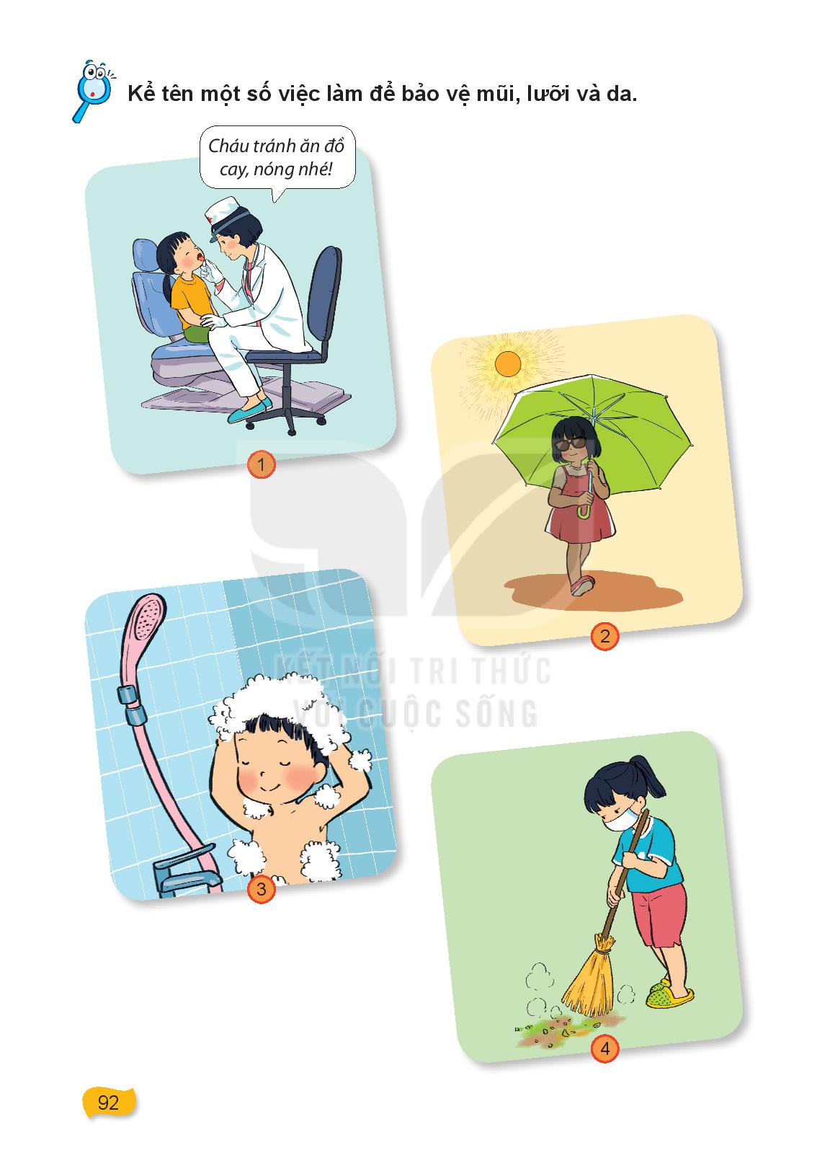


Hoạt động 1
KHÁM PHÁ

Slide 6
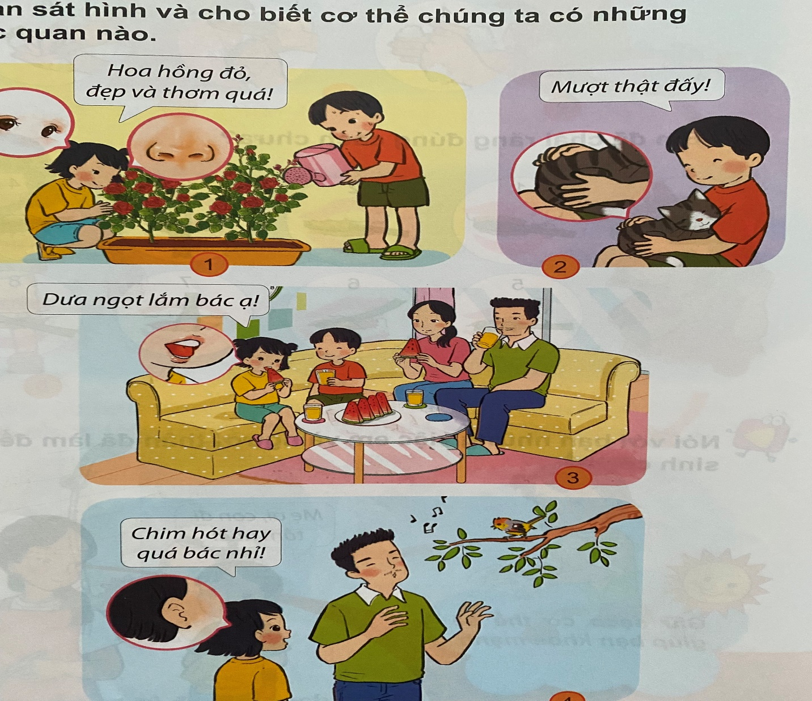


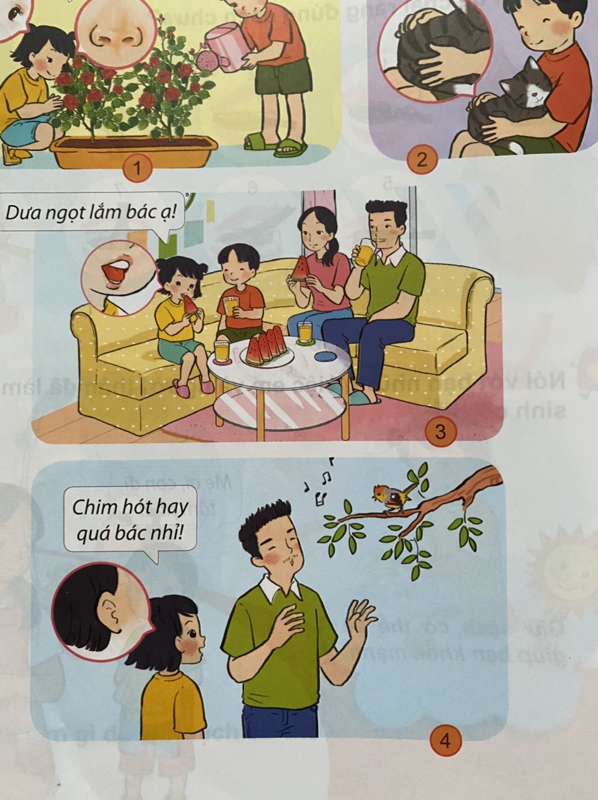
Quan sát hình và cho biết cơ quan chúng ta có những cơ quan nào.

Slide 11

Hoạt động 2
THỰC HÀNH

Slide 12


Chỉ và gọi tên các giác quan.
Mắt
Mũi
Tai
Lưỡi
Da

Slide 13

Hoạt động 3
VẬN DỤNG

Slide 14
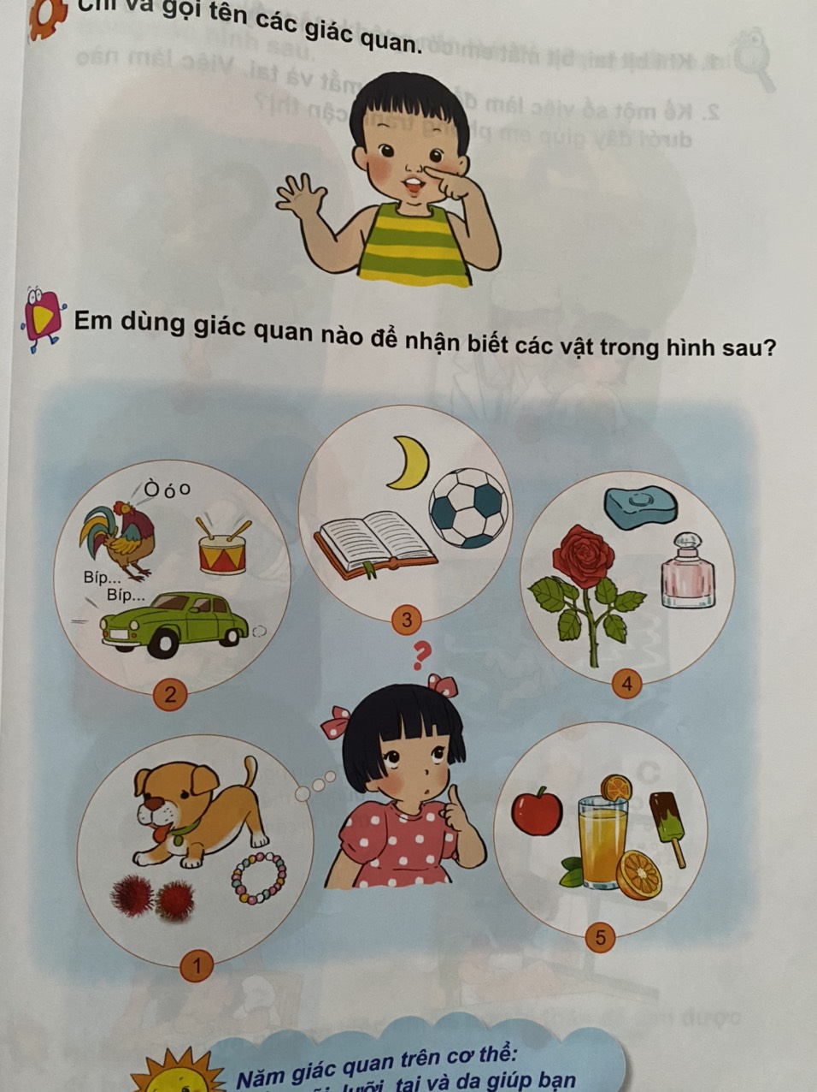
Em dung giác quan nào để nhận biết các vật trong hình sau?

Slide 15
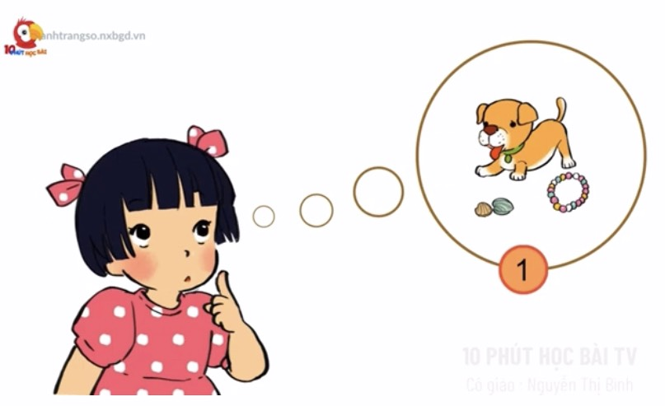
Xúc giác - Da

Slide 16
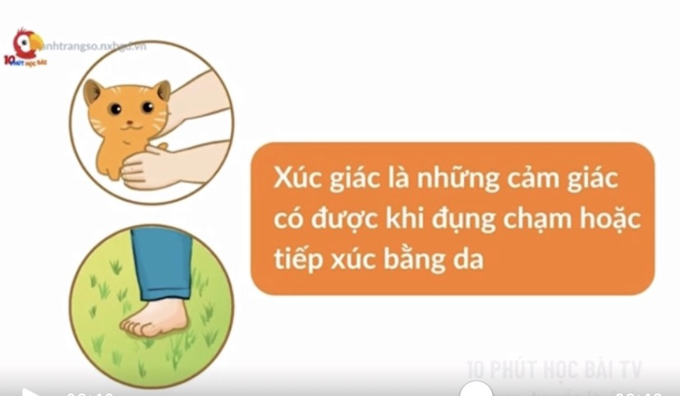

Slide 17

Thính giác - Tai

Slide 18


Slide 19
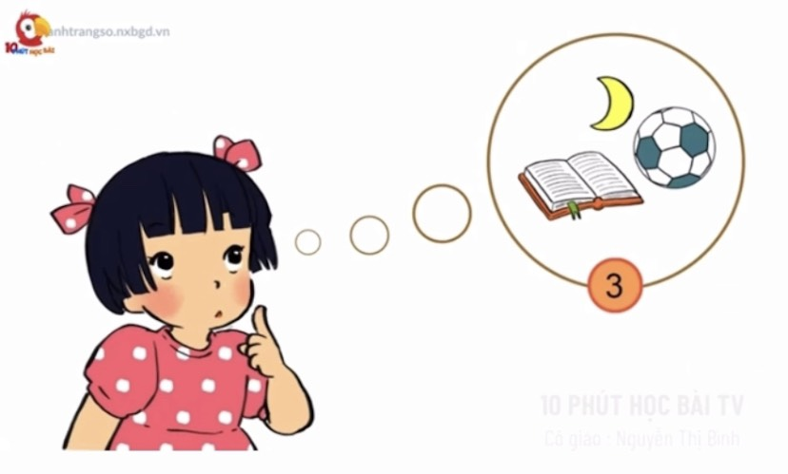
Xúc giác - Da

Slide 20


Slide 21
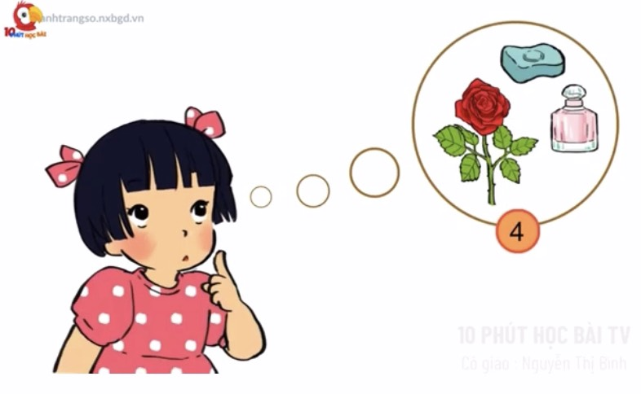

Slide 22


Slide 23
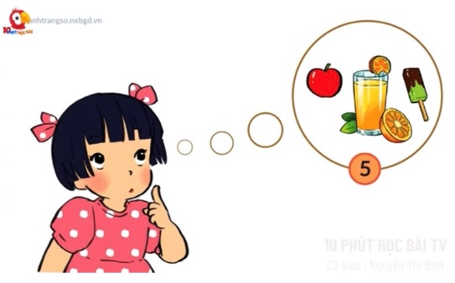

Slide 24


Slide 25
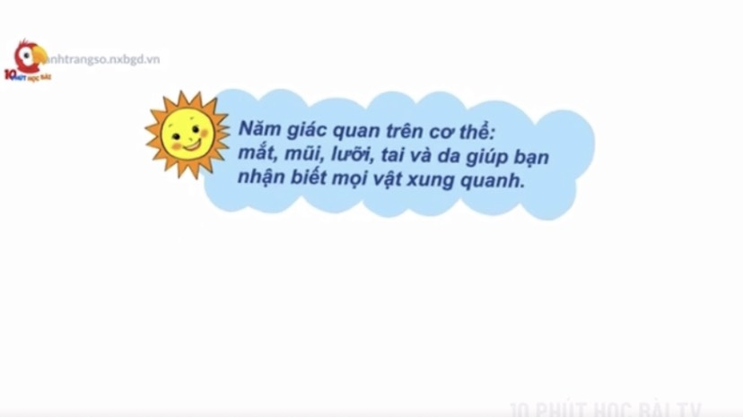


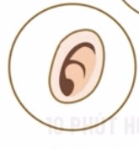



Slide 26


Slide 27
CHÀO TẠM BIỆT CÁC CON!

